Slide 1


ĐỒ ÁN HỌC PHẦN • CHUYÊN ĐỀ ASP.NET
XÂY DỰNG WEBSITE
CHIA SẺ CÔNG THỨC NẤU ĂN
BẾP NHÀ
ĐẠI HỌC TRÀ VINH
TRƯỜNG KỸ THUẬT VÀ CÔNG NGHỆ
Lớp: DK25TTC3 | GV: TS. Nguyễn Nhứt Lam
Sinh viên: Nguyễn Thị Mộng Thu • MSSV: 170125202
1

Slide 2
Nội dung trình bày
01
Bối cảnh & mục tiêu
02
Nền tảng công nghệ
Vấn đề, phạm vi, nhóm người dùng
ASP.NET Core MVC và hệ sinh thái
03
Phân tích & thiết kế
04
Kết quả triển khai
Yêu cầu, dữ liệu, kiến trúc, nghiệp vụ
Các nhóm giao diện và kiểm tra
05
Kết luận & phát triển
Thành tựu, giới hạn, bước tiếp theo
2

Slide 3
Bối cảnh và lý do chọn đề tài
Khó tra cứu
Công thức rải rác có thể thiếu định lượng hoặc khó tìm lại theo nguyên liệu.
Khó làm theo
Các bước nấu cần có thứ tự, khẩu phần và thời gian rõ ràng.
Bếp Nhà
Thiếu kết nối
Người dùng muốn chia sẻ trải nghiệm và theo dõi tác giả phù hợp.
Từ nhu cầu nấu ăn
đến một hệ thống số
có cấu trúc
Nhu cầu quản lý
Bài đăng cộng đồng cần quyền sở hữu, kiểm soát nội dung và khả năng phục hồi.
3

Slide 4
Mục tiêu và phạm vi triển khai
Mục tiêu
Phân tích, thiết kế và xây dựng website Bếp Nhà chạy với SQL Server.
Chức năng cốt lõi
Bếp Nhà
Tài khoản, hồ sơ, công thức, danh mục, tìm kiếm, đánh giá, theo dõi và quản trị.
Phạm vi thử nghiệm
Windows, SQL Server LocalDB, ảnh lưu trên máy chủ ứng dụng.
Từ nhu cầu nấu ăn
đến một hệ thống số
có cấu trúc
Ngoài phạm vi
Video theo từng bước, nhắn tin trực tiếp, thanh toán và ứng dụng di động độc lập.
4

Slide 5
Nền tảng công nghệ
Giao diện
Razor View • HTML/CSS • Bootstrap • JavaScript/jQuery
Ứng dụng
C# • ASP.NET Core MVC • .NET 10
Truy cập dữ liệu
Entity Framework Core 10.0.13 • LINQ
Cơ sở dữ liệu
SQL Server LocalDB • 7 bảng quan hệ
Bảo mật & tệp
Cookie Authentication • BCrypt • kiểm tra JPG/PNG
5

Slide 6
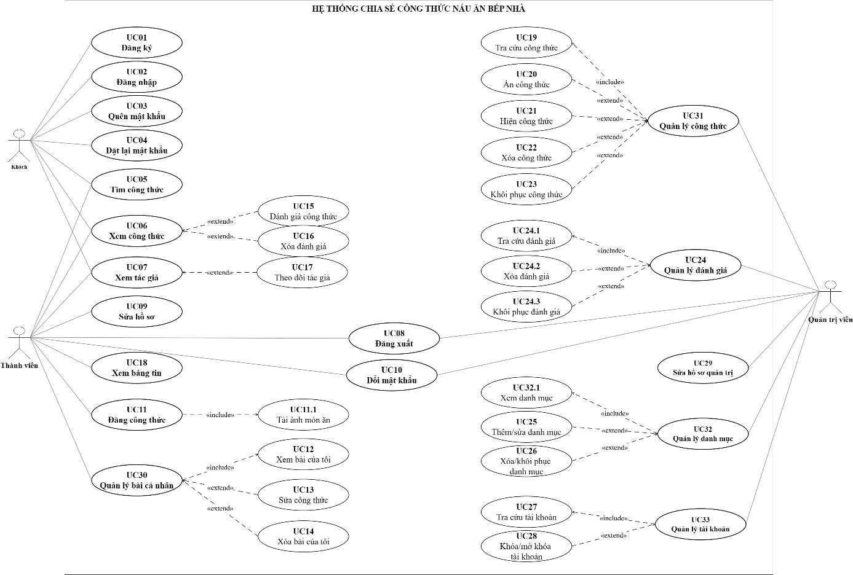
Các tác nhân và nhóm chức năng
Khách vãng lai
• Xem công thức công khai
• Tìm theo tên món/nguyên liệu
• Lọc danh mục, độ khó
• Đăng ký hoặc đăng nhập
Thành viên
• Tạo, sửa, xóa mềm bài của mình
• Đánh giá công thức người khác
• Theo dõi tác giả
• Xem bảng tin và cập nhật hồ sơ
Quản trị viên
• Ẩn/hiện và phục hồi công thức
• Quản lý đánh giá, danh mục
• Khóa/mở khóa tài khoản
• Dùng giao diện quản trị riêng
6

Slide 7
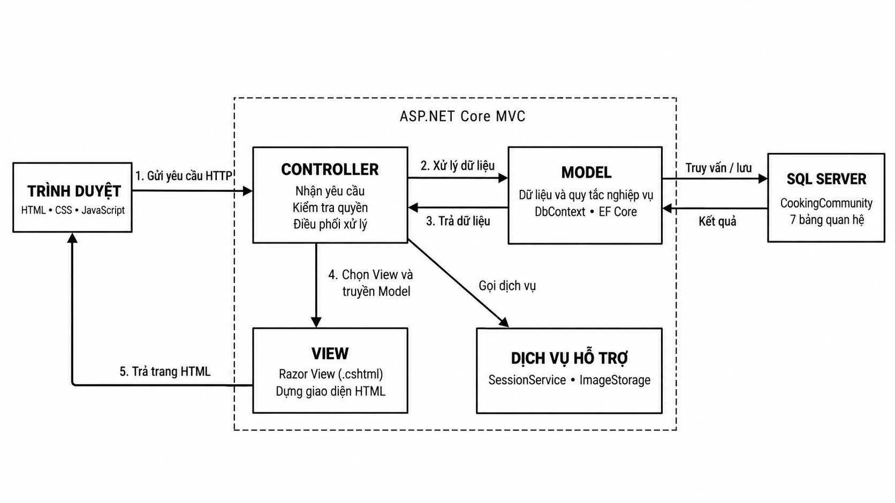
Kiến trúc xử lý của Bếp Nhà
7

Slide 8
Các yêu cầu chức năng
Tra cứu
Tìm theo tên món hoặc nguyên liệu; kết hợp danh mục, độ khó và sắp xếp.
Quản lý công thức
Bếp Nhà
Tạo, sửa, xóa mềm; nhiều dòng nguyên liệu và các bước nấu.
Cộng đồng
Đánh giá 1–5 sao, nhận xét, theo dõi tác giả và xem bảng tin.
Từ nhu cầu nấu ăn
đến một hệ thống số
có cấu trúc
Quản trị
Ẩn/hiện, phục hồi nội dung; quản lý danh mục, đánh giá và tài khoản.
8

Slide 9
Quy tắc nghiệp vụ và chất lượng
Phân quyền
Thành viên chỉ sửa/xóa mềm bài của mình. Quản trị viên được ẩn, hiện, xóa mềm và khôi phục công thức.
ĐIỂM NHẤN
Đầu vào
Kiểm tra phía máy chủ; lỗi hiển thị bằng tiếng Việt ngay dưới trường nhập.
Bếp Nhà
Tính duy nhất
Email, tên danh mục, tên nguyên liệu; một đánh giá/người/món; không tự theo dõi.
Ảnh tải lên
Từ nhu cầu nấu ăn
đến một hệ thống số
có cấu trúc
Chỉ JPG/PNG hợp lệ, từ 1 byte đến 5 MB.
Bảo toàn dữ liệu
Xóa mềm giữ dữ liệu; ẩn bài và trạng thái xóa là hai trạng thái riêng.
9

Slide 10
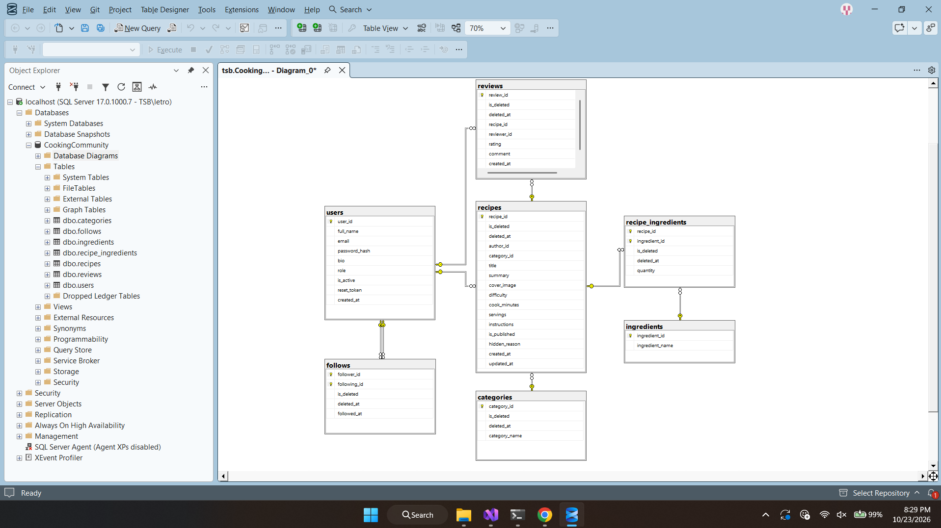
Thiết kế cơ sở dữ liệu: 7 bảng
10

Slide 11
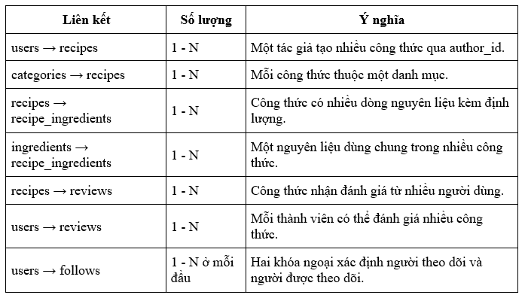
Quan hệ dữ liệu và tính nhất quán
11

Slide 12
Luồng nghiệp vụ tiêu biểu
01
02
03
04
05
Nhập dữ liệu
Kiểm tra
Lưu giao dịch
Công bố
Tương tác
Tên món,
danh mục,
nguyên liệu, bước nấu
Ràng buộc
biểu mẫu,
quyền và tệp ảnh
Công thức
+ liên kết
nguyên liệu
Bài hợp lệ
hiển thị;
quản trị có thể ẩn
Đánh giá,
theo dõi,
quản lý nội dung
12

Slide 13
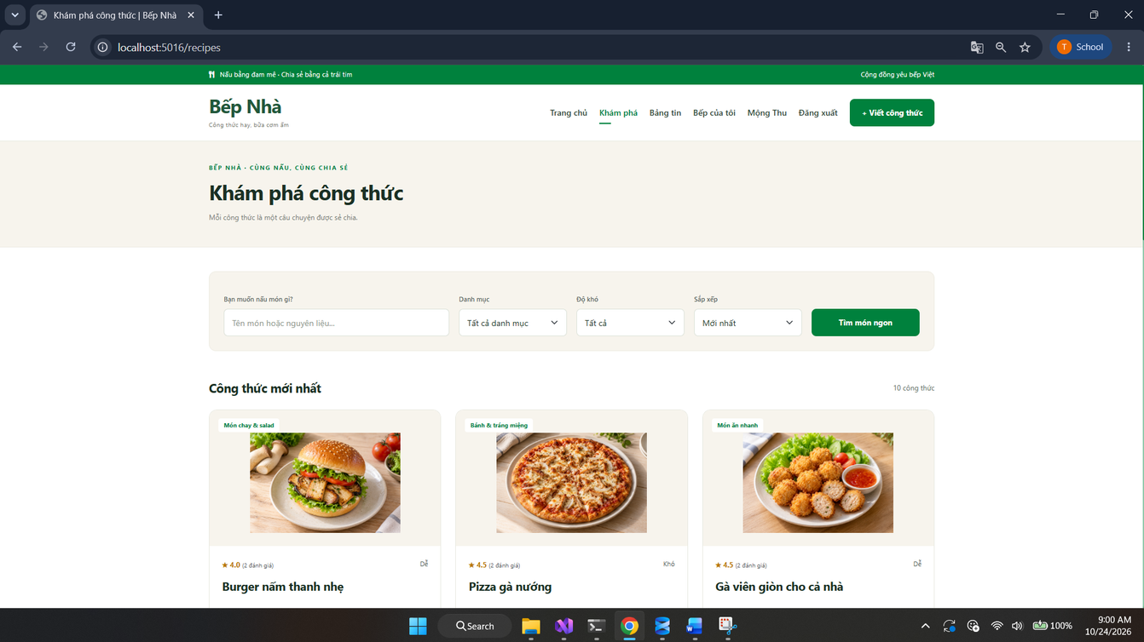
Giao diện trang chủ và khám phá công thức
Nơi người dùng khám phá và tìm kiếm công thức nấu ăn.
  Tìm kiếm công thức theo tên món ăn.
  Khám phá các công thức được hiển thị trên website.
  Truy cập nhanh vào nội dung món ăn quan tâm.
4
13

Slide 14
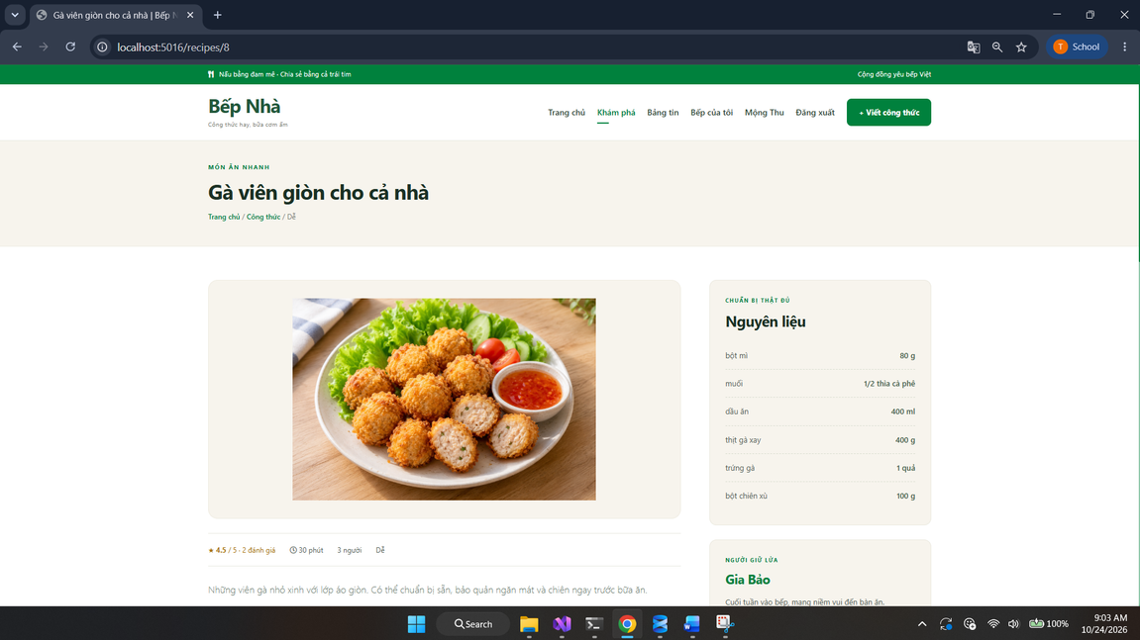
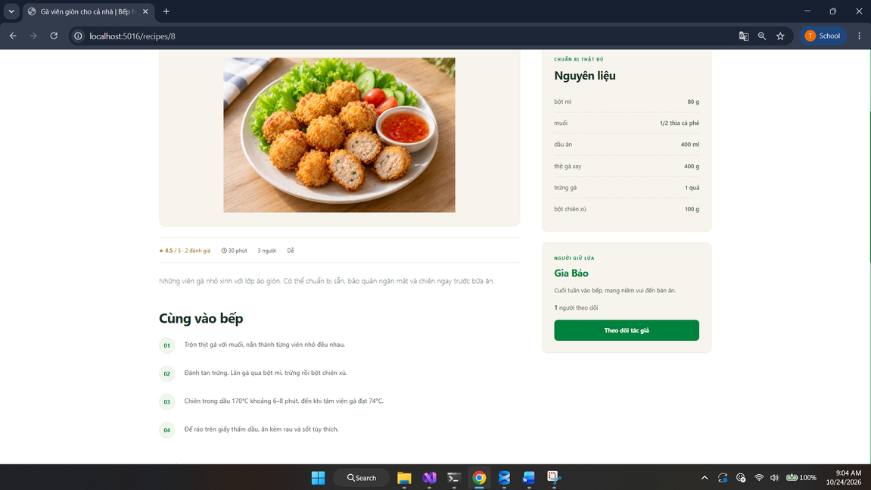
Giao diện chi tiết công thức
Cung cấp thông tin cần thiết để người dùng thực hiện món ăn
  Thông tin món ăn: hiển thị nội dung và thông tin chi tiết của công thức.
  Nguyên liệu và cách chế biến: trình bày các nguyên liệu và hướng dẫn thực hiện theo từng bước.
  Thành viên đánh giá từ 1–5 sao và gửi nhận xét cho công thức của người khác.
14

Slide 15
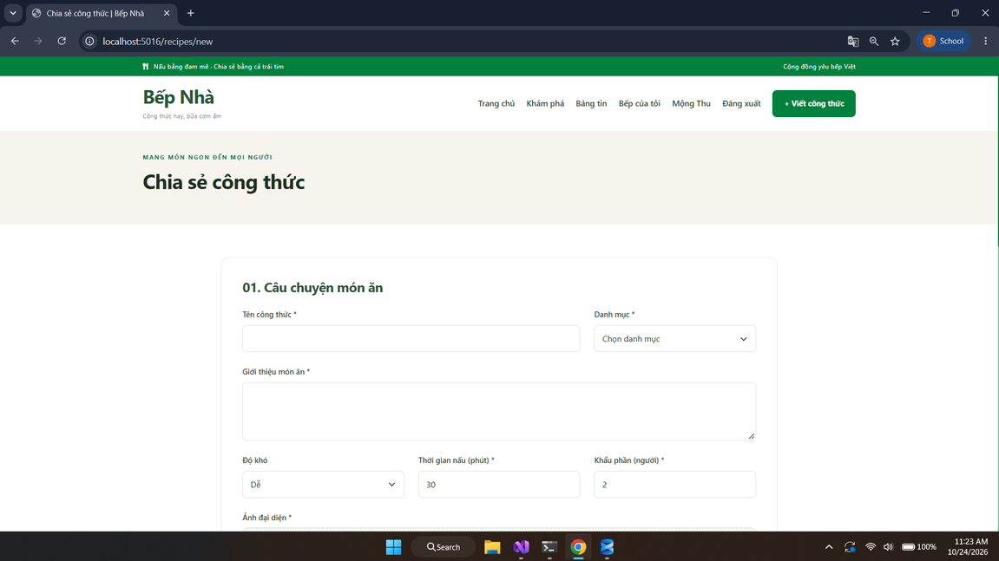
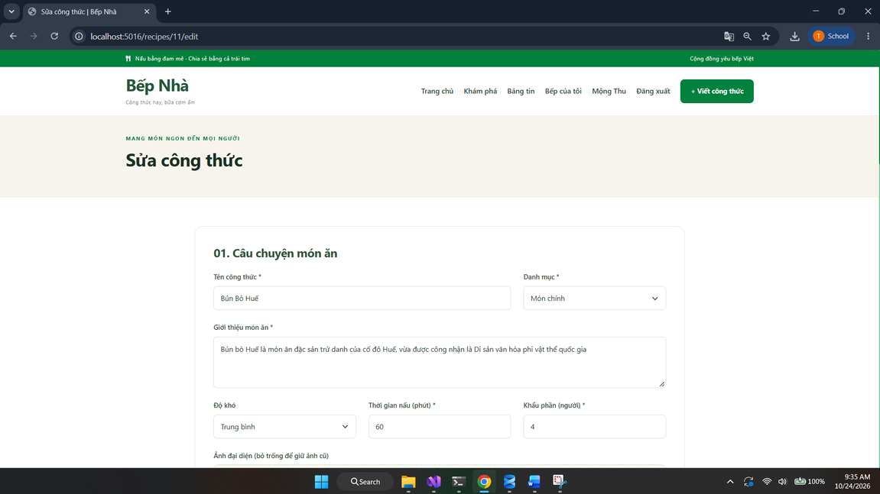
Giao diện đăng và chỉnh sửa công thức
  Cho phép thành viên nhập thông tin công thức.
  Cung cấp khu vực nhập nguyên liệu và các bước chế biến.
  Hỗ trợ chỉnh sửa nội dung công thức đã đăng.
15

Slide 16
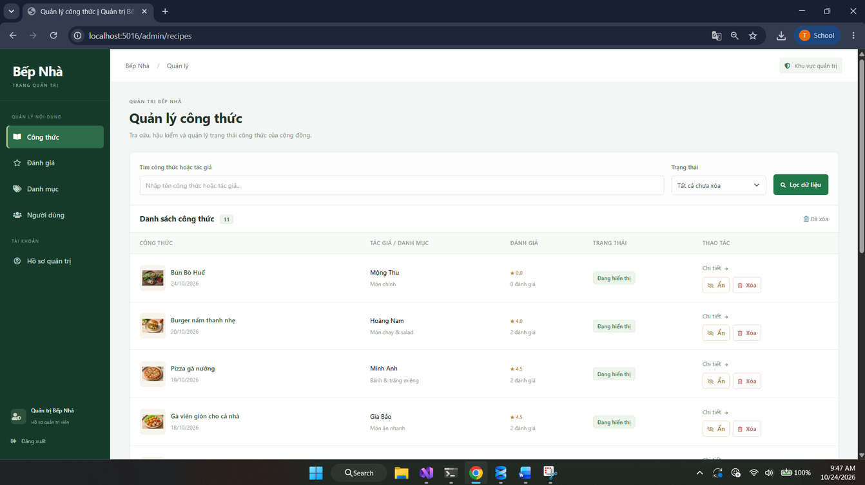
Giao diện quản trị hệ thống
  Quản lý công thức: Theo dõi và xử lý nội dung công thức.
  Quản lý đánh giá: Kiểm soát nội dung nhận xét của người dùng.
  Quản lý danh mục: Quản lý các nhóm công thức.
  Quản lý tài khoản: Theo dõi và quản lý tài khoản người dùng.
16

Slide 17
Giới hạn của phiên bản hiện tại
Môi trường
Nghiệm thu trên Windows với SQL Server LocalDB; ảnh lưu trên máy chủ ứng dụng.
Quên mật khẩu
Bếp Nhà
Liên kết hiển thị trên trang yêu cầu, chưa gửi thư hoặc xác minh quyền sở hữu email.
Tính năng chưa có
Video từng bước, nhắn tin trực tiếp, thanh toán và ứng dụng di động độc lập.
Kiểm thử
Từ nhu cầu nấu ăn
đến một hệ thống số
có cấu trúc
Chưa thực hiện đo tải lớn, kiểm thử đa thiết bị hoặc đánh giá bảo mật độc lập.
17

Slide 18
Định hướng phát triển
Hoàn thiện tài khoản
01
Gửi email đặt lại mật khẩu và bổ sung xác minh hộp thư.
Nâng chất lượng trải nghiệm
02
Tối ưu giao diện trên nhiều kích thước màn hình.
Mở rộng cộng đồng
03
Cân nhắc video hướng dẫn và trao đổi trực tiếp.
Tăng cường kiểm thử
04
Đo tải, kiểm tra bảo mật và triển khai trên môi trường máy chủ phù hợp.
18

Slide 19
KẾT LUẬN
Bếp Nhà kết nối
công thức, con người và dữ liệu
Đồ án đã hiện thực các luồng cốt lõi: chia sẻ công thức có cấu trúc, tìm kiếm, đánh giá, theo dõi và quản trị nội dung trên nền ASP.NET Core MVC.
XIN CẢM ƠN!
CÂU HỎI & THẢO LUẬN
19

